Slide 1
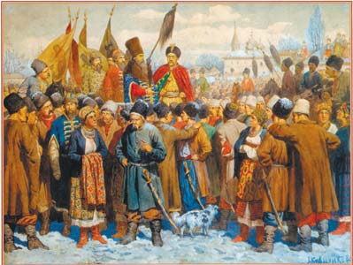
Музична культура Східних слов‘ян

Slide 2
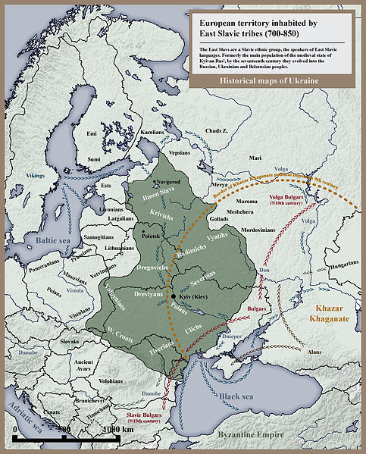
Історичні відомості
Східнослов'янські племена — група слов'янських племен, розташована на території сучасної України, Білорусі та Росії, предками яких були анти й дуліби (волиняни), вони проживали на території між Карпатами, Прип'яттю та Середнім Подніпров'ям. Археологічними дослідженнями простежується зв'язок від населення празької культури V—VII століть.

Slide 3
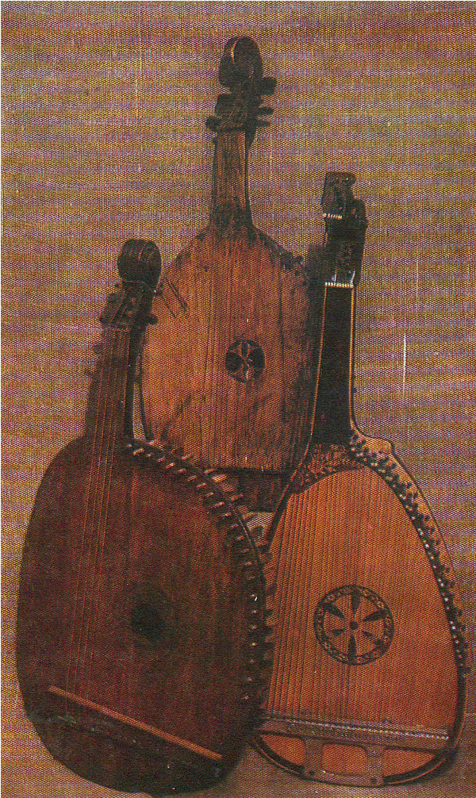
Музична культура
Народні музичні інструменти — це яскрава сторінка історії музичної культури східнословянського народу. Музика і музичні інструменти (сопілки та флейти, виготовлені із рогів тварин, дудочки, виготовлені із пташиних кісток, що нагадують флейту Пана, ударні й шумові інструменти) виконували функції оберегів і ви¬користовувались під час заклинань і молитов, набуваючи магічно-охоронного значення. До основних східнословянських народних інструментів належать: кобза, бандура, ліра, свищики, окарини, сопілка та її різновиди, сурми, трембіта, ріг, ріжки, цимбали, шумові й ударні музичні інструменти.

Slide 4
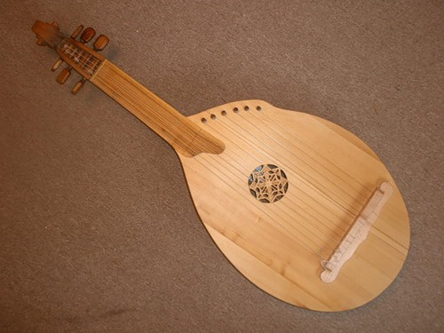
Кобза - український лютнеподібний струнний щипковий музичний інструмент, в якому струни розташовані як на грифі, так і на корпусі

Slide 5
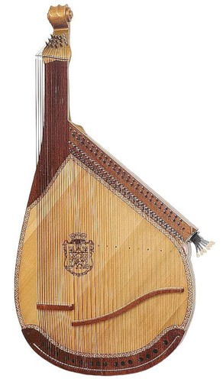
Банду́ра — український народний струнно-щипковий музичний інструмент. Класичний (діатонічний) і сучасний (діатонічний або хроматичний) інструмент з родини арф, гусель. Музикант, граючи на старосвітський чи сучасній бандурі, не притискує струн на грифі, а, подібно до арфи, щипком пальців (лівої руки тощо) у потрібний момент видобуває звук певної струни.

Slide 6
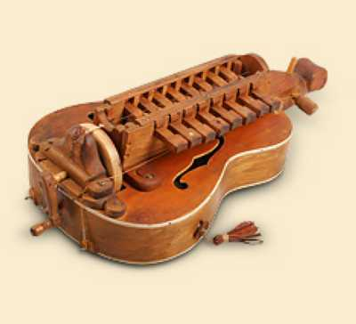
Ліра - старогрецький струнно-щипковий музичний інструмент.

Slide 7
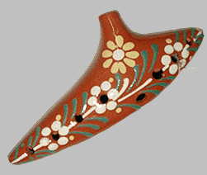
Окарина, зозулька — керамічна або порцелянова свисткова флейта сферичної форми. Має 10 пальцевих отворів, казковий тембр, імітує завивання звірів, спів птахів, особливо зозулі и. Розповсюджена в багатьох країнах.

Slide 8
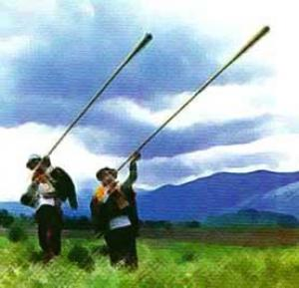
Трембіта - екзотичний інструмент, що здавна був супутником гуцулів.

Slide 9
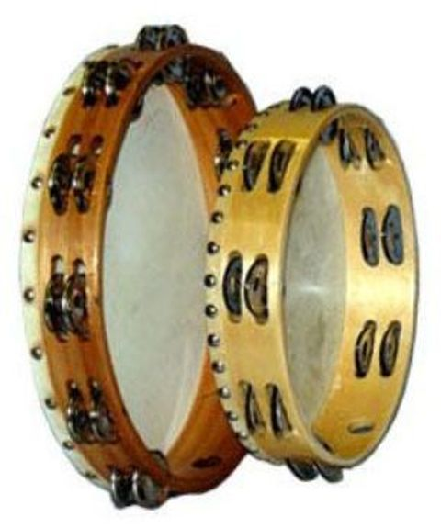
Найпоширенішим ударним інструментом у народній музиці є бубон (решітка). Легкий дерев'яний обідок, обтягнутий з одного боку шкірою,— це найпро¬стіша конструкція бубна, що був відомий в Україні ще у давні часи.

Slide 10
Зараз ми маємо можливість слухати різну музику: народну й іноземну, сучасну й класичну, вокальну й інструментальну.

